Slide 1
Površine za evakuaciju i prihvat
Evakuacijske površine za postavljanje šatorskih naselja
u 15 gradskih četvrti
20 lokacija
35 šatorskih naselja
- Lokacije za prihvat osoba za evakuaciju
u 17 gradskih četvrti
47 lokacija za prihvat

Slide 2
Evakuacijske površine za postavljanje šatorskih naselja
Za sve površine naznačene su veze s glavnim evakuacijskim
koridorima
Obvezujuća je mogućnost pristupa helikopterima
Šatorska naselja moraju sadržavati prijemni odjel,
zdravstvenu skrb, blagovaonicu, dnevni boravak
Upravu šatorskog naselja čine predstavnici nadležnih
službi te predstavnici jedinica lokalne samouprave

Slide 3
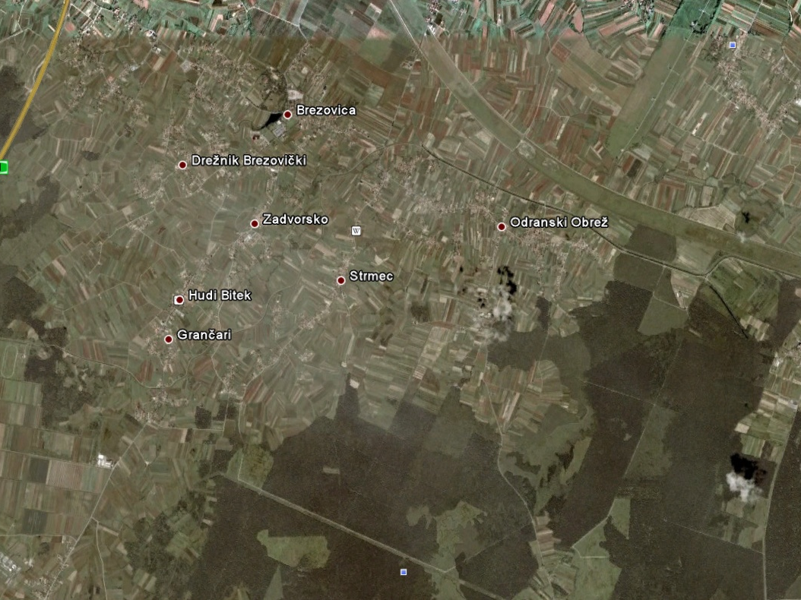
1.GČ Brezovica
LOKACIJE ZA PRIHVAT OSOBA:
1. Igralište Odranski
Obrež-Krčevine
2. Jagodnjak
EVAKUACIJSKA
POVRŠINA:
1. Dvorac Brezovica
Notes:
U drugom dijelu prezentacije približit ću Vam ugroze koje prijete Gradu Zagrebu sa stanovišta Ureda za upravljanje u hitnim situacijama.

Slide 4
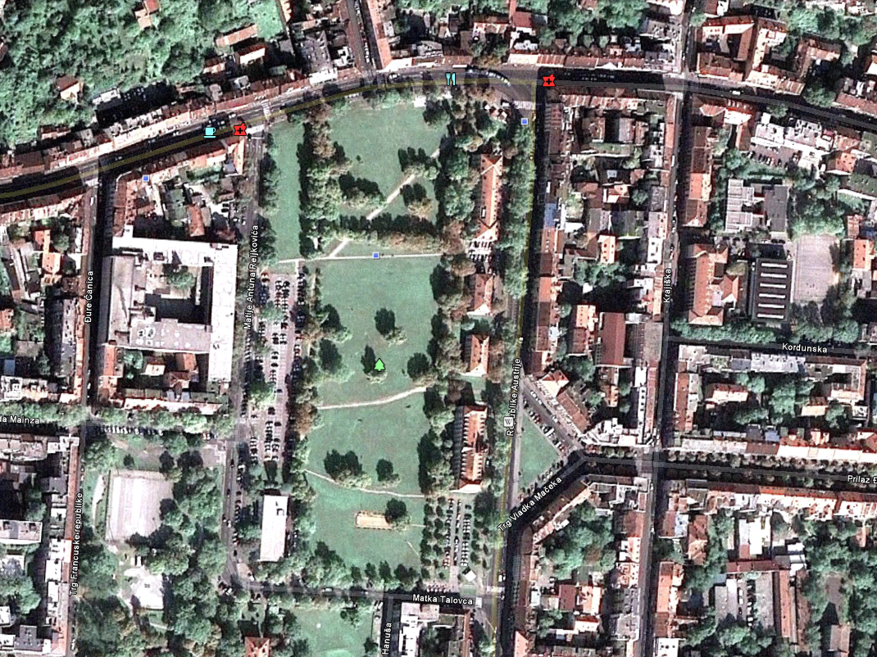
2. GČ Črnomerec
LOKACIJE ZA PRIHVAT OSOBA:
1. Parkiralište
SuperKonzum -
okretište Črnomerec
2. Šestinski dol 23,
livada preko puta
EVAKUACIJSKA
POVRŠINA:
1. Trg Franje Tuđmana
Notes:
U drugom dijelu prezentacije približit ću Vam ugroze koje prijete Gradu Zagrebu sa stanovišta Ureda za upravljanje u hitnim situacijama.

Slide 5
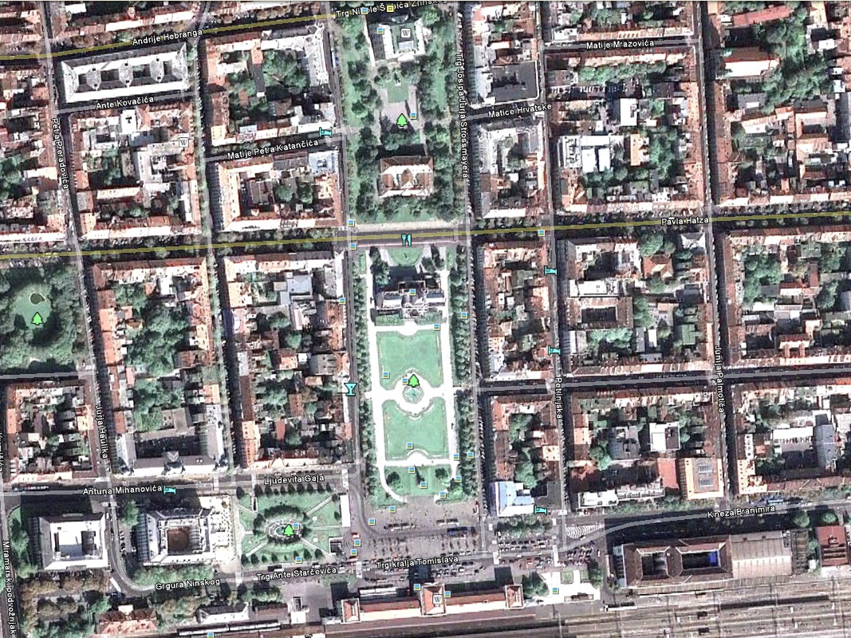
3. GČ Donji Grad
LOKACIJE ZA PRIHVAT OSOBA:
1. Trg Kralja Tomislava
2. Park Zrinjevac
3. Srednješkolsko
igralište – Klaićeva
EVAKUACIJSKA
POVRŠINA:
Hipodrom ili
Jarun
Notes:
U drugom dijelu prezentacije približit ću Vam ugroze koje prijete Gradu Zagrebu sa stanovišta Ureda za upravljanje u hitnim situacijama.

Slide 6
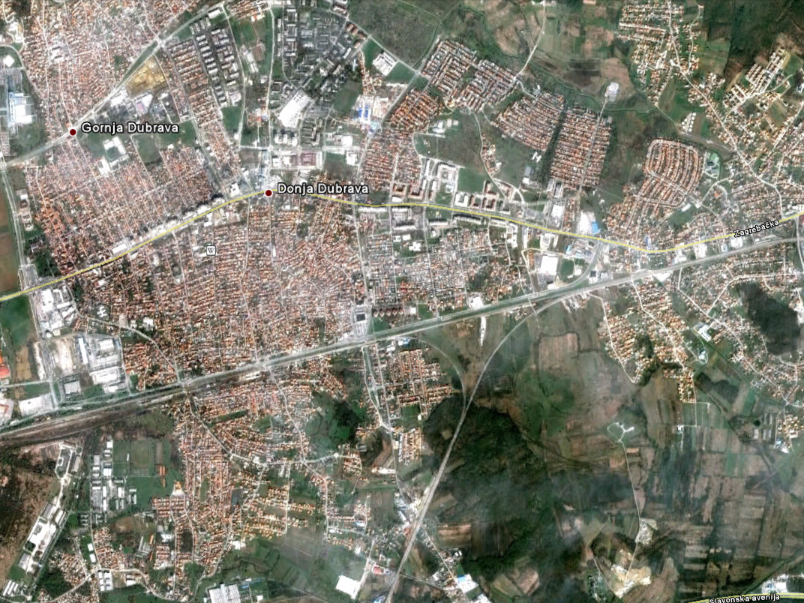
4. GČ Donja Dubrava
LOKACIJE ZA PRIHVAT OSOBA:
1. Parking Interspar
2. Parking Billa
3. Parking Kaufland
EVAKUACIJSKA
POVRŠINA:
1. Dubrava (2 šatorska naselja)
Notes:
U drugom dijelu prezentacije približit ću Vam ugroze koje prijete Gradu Zagrebu sa stanovišta Ureda za upravljanje u hitnim situacijama.

Slide 7
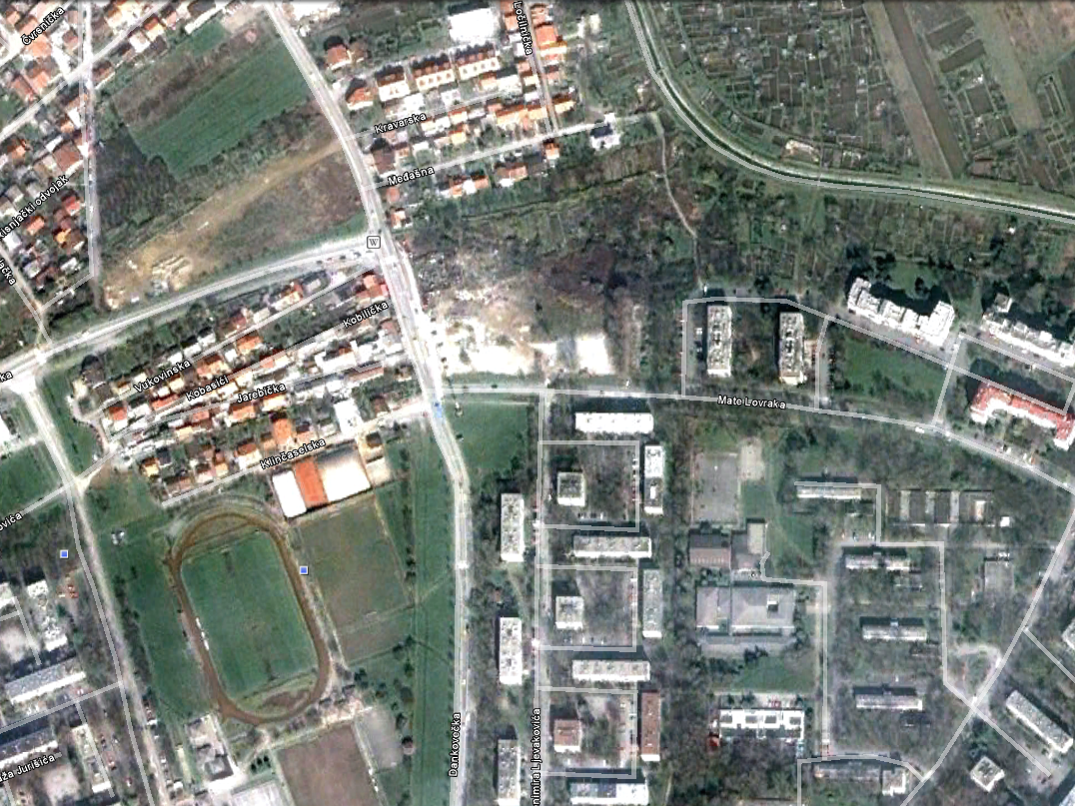
5. GČ Gornja Dubrava
LOKACIJE ZA PRIHVAT OSOBA:
1. Nova bolnica
2. Škola
3. Grad Mladosti
EVAKUACIJSKA
POVRŠINA:
1. SRC Klaka
Notes:
U drugom dijelu prezentacije približit ću Vam ugroze koje prijete Gradu Zagrebu sa stanovišta Ureda za upravljanje u hitnim situacijama.

Slide 8
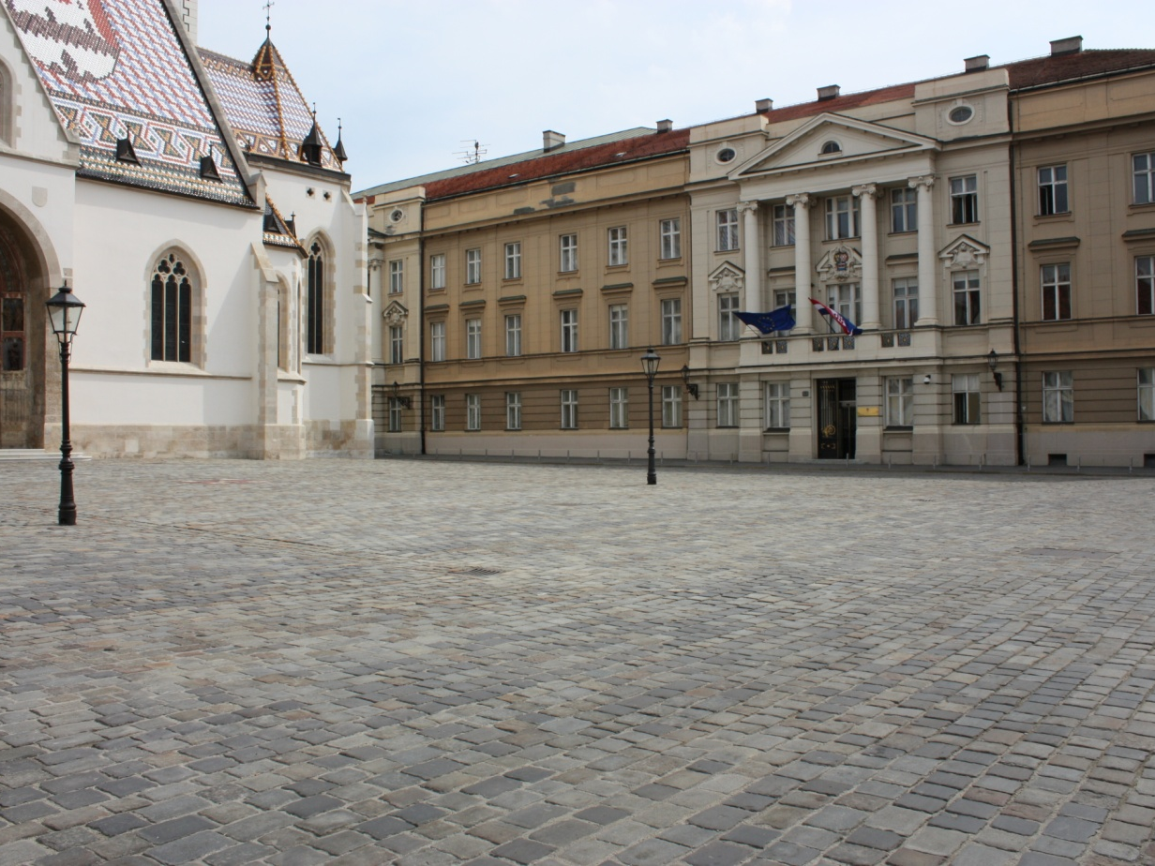
6. GČ Gornji Grad - Medveščak
LOKACIJE ZA PRIHVAT OSOBA:
1. Trg Sv. Marka
2. Trg Sv. Katarine
3. Cmrok
4. Ilirski trg
5. Tuškanac
EVAKUACIJSKA
POVRŠINA:
1. Jarun ili
2. Hipodrom
Notes:
U drugom dijelu prezentacije približit ću Vam ugroze koje prijete Gradu Zagrebu sa stanovišta Ureda za upravljanje u hitnim situacijama.

Slide 9
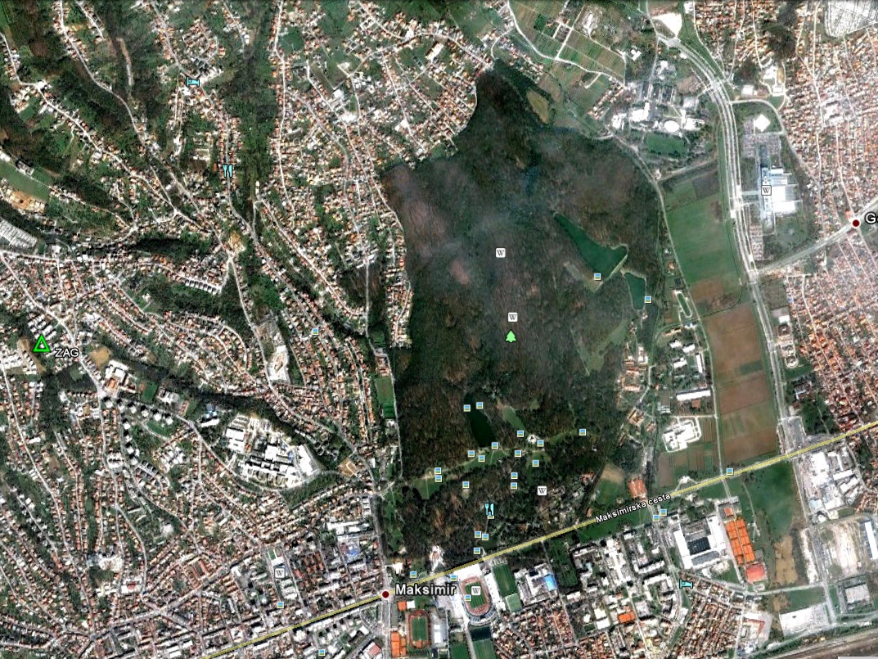
7. GČ Maksimir
LOKACIJE ZA PRIHVAT OSOBA:
1. SC Svetice
2. SC Ravnice
3. Crkva Majke Božje
Remetske
EVAKUACIJSKA
POVRŠINA:
1. Park Maksimir (3 šatorska naselja)
Notes:
U drugom dijelu prezentacije približit ću Vam ugroze koje prijete Gradu Zagrebu sa stanovišta Ureda za upravljanje u hitnim situacijama.

Slide 10
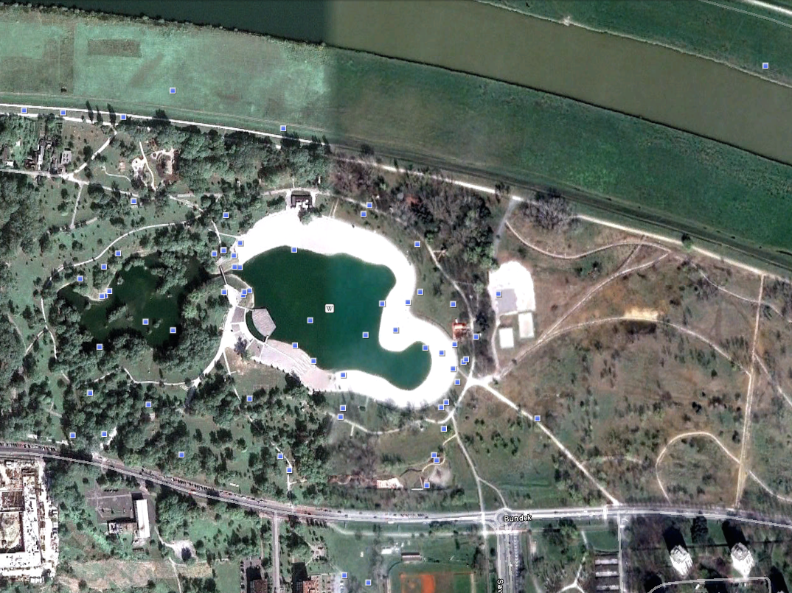
8. GČ Novi Zagreb - istok
LOKACIJE ZA PRIHVAT OSOBA:
1. Igralište I. Gimnazija
2. Park Travno
3. Škola Dugave
4. OŠ – S.Gradića 4
EVAKUACIJSKA
POVRŠINA:
1. Sajam automobila
Jakuševac (3 šatorska naselja)
2. Bundek (2 šatorska naselja)
Notes:
U drugom dijelu prezentacije približit ću Vam ugroze koje prijete Gradu Zagrebu sa stanovišta Ureda za upravljanje u hitnim situacijama.

Slide 11
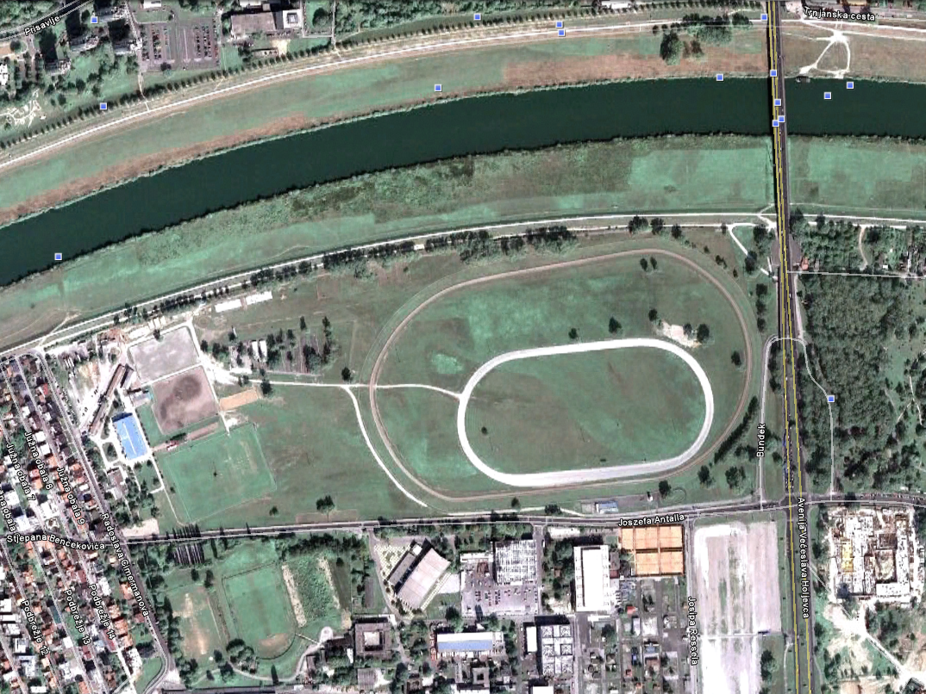
9. GČ Novi Zagreb - zapad
LOKACIJE ZA PRIHVAT OSOBA:
1. Podbrežje
2. Zagrebački
Velesajam
3. Parkiralište Billa –
Magma (ispod rotora)
EVAKUACIJSKA
POVRŠINA:
1. Hipodrom (4 šatorska naselja)
2. Park Mladenaca
Notes:
U drugom dijelu prezentacije približit ću Vam ugroze koje prijete Gradu Zagrebu sa stanovišta Ureda za upravljanje u hitnim situacijama.

Slide 12
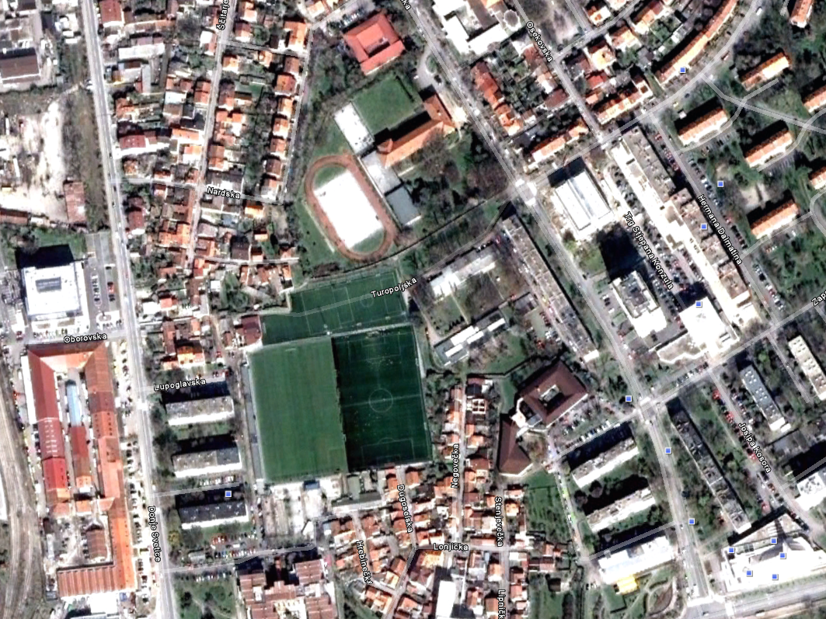
10. GČ Peščenica - Žitnjak
LOKACIJE ZA PRIHVAT OSOBA:
1. Nogometno igralište
pored JVP Žitnjak
2. Parkiralište Lidl
3. Okretište Borongaj
EVAKUACIJSKA
POVRŠINA:
1. SRC Peščenica
2. Studentski kampus
Borongaj
Notes:
U drugom dijelu prezentacije približit ću Vam ugroze koje prijete Gradu Zagrebu sa stanovišta Ureda za upravljanje u hitnim situacijama.

Slide 13
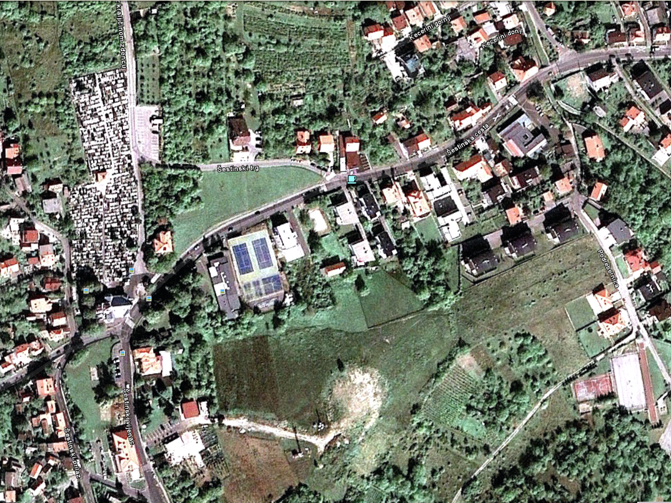
11. GČ Podsljeme
LOKACIJE ZA PRIHVAT OSOBA:
1. Šestine
2. Tunel
3. Okretište tramvaja
Mihaljevac
EVAKUACIJSKA
POVRŠINA:
1. O.Š. Markuševac
Notes:
U drugom dijelu prezentacije približit ću Vam ugroze koje prijete Gradu Zagrebu sa stanovišta Ureda za upravljanje u hitnim situacijama.

Slide 14
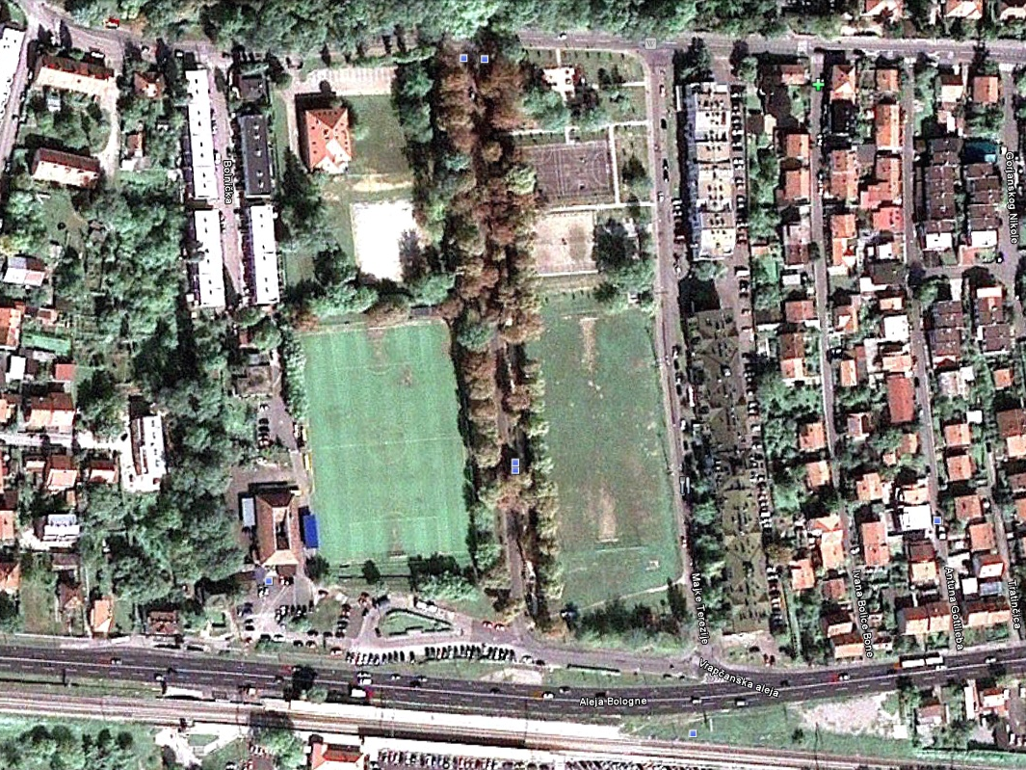
12. GČ Podsused - Vrapče
LOKACIJE ZA PRIHVAT OSOBA:
1. Ponikve
2. Super Konzum
Gajnice
EVAKUACIJSKA
POVRŠINA:
1. Bolnica Vrapče
Notes:
U drugom dijelu prezentacije približit ću Vam ugroze koje prijete Gradu Zagrebu sa stanovišta Ureda za upravljanje u hitnim situacijama.

Slide 15
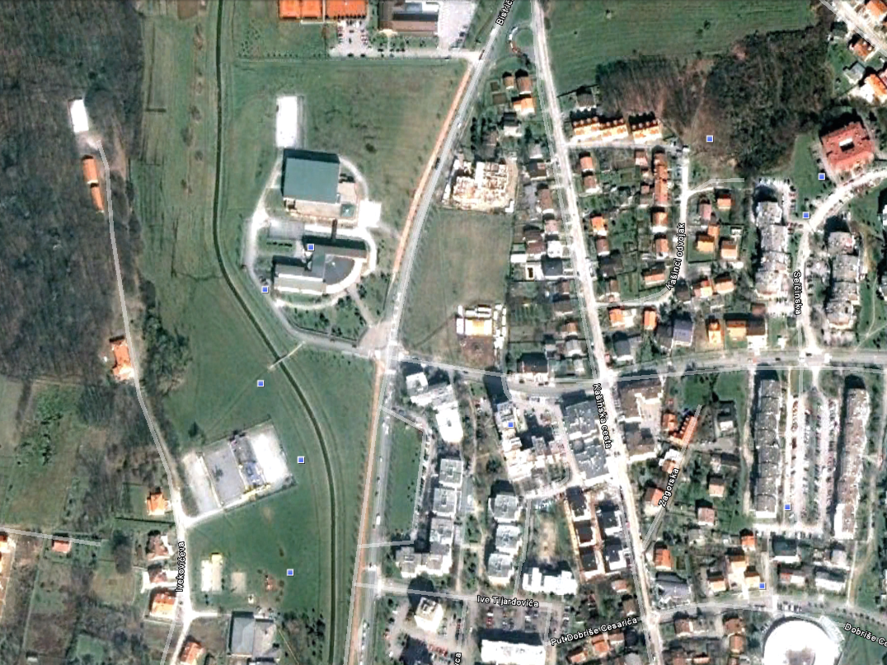
13. GČ Sesvete
LOKACIJE ZA PRIHVAT OSOBA:
1. Jelkovec
2. Željeznički
kolodvor Sesvete
EVAKUACIJSKA
POVRŠINA:
1. OŠ Luka Sesvete (2 šatorska naselja)
Notes:
U drugom dijelu prezentacije približit ću Vam ugroze koje prijete Gradu Zagrebu sa stanovišta Ureda za upravljanje u hitnim situacijama.

Slide 16
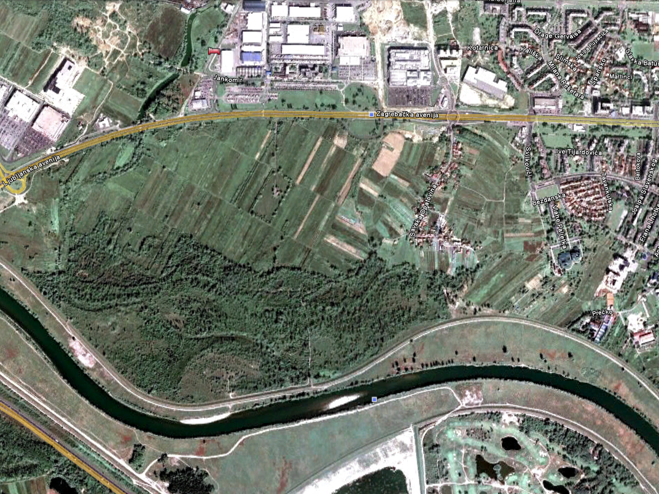
14. GČ Stenjevec
LOKACIJE ZA PRIHVAT OSOBA:
1. Stenjevec
EVAKUACIJSKA
POVRŠINA:
1. Savska opatovina
(2 šatorska naselja)
Notes:
U drugom dijelu prezentacije približit ću Vam ugroze koje prijete Gradu Zagrebu sa stanovišta Ureda za upravljanje u hitnim situacijama.

Slide 17
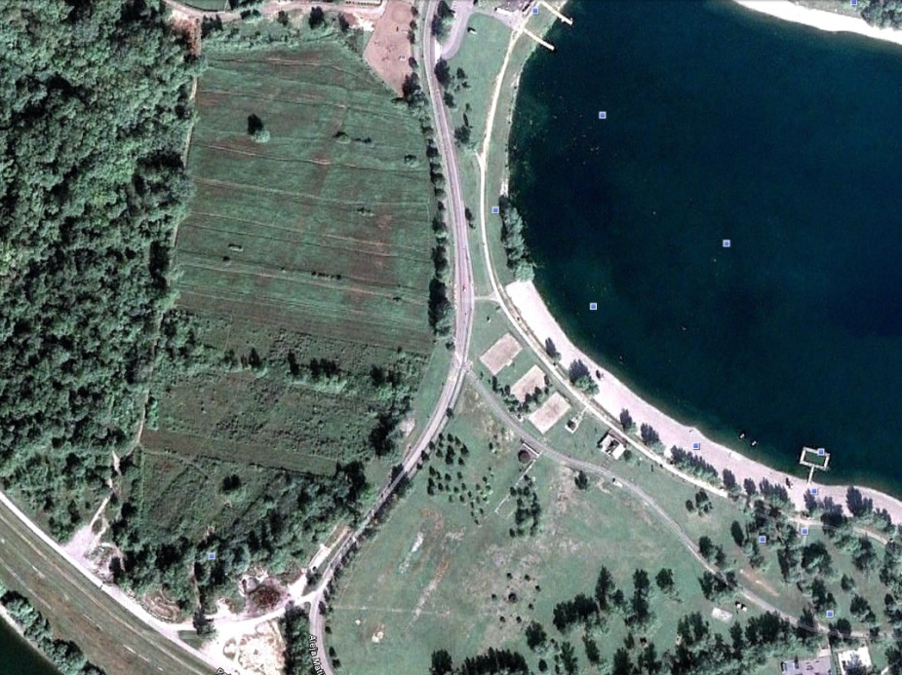
15. GČ Trešnjevka - jug
LOKACIJE ZA PRIHVAT OSOBA:
1. Kineziološki
fakultet
2. SRC Mladost
3. Križanje
Petrovaradinske i
Zagrebačke avenije
EVAKUACIJSKA
POVRŠINA:
1. SRC Jarun (3 š.n.)
2. Vodoprivreda
Petrovaradinska
3. Okretište tramvaja
Prečko (3 š.n.)
Notes:
U drugom dijelu prezentacije približit ću Vam ugroze koje prijete Gradu Zagrebu sa stanovišta Ureda za upravljanje u hitnim situacijama.

Slide 18
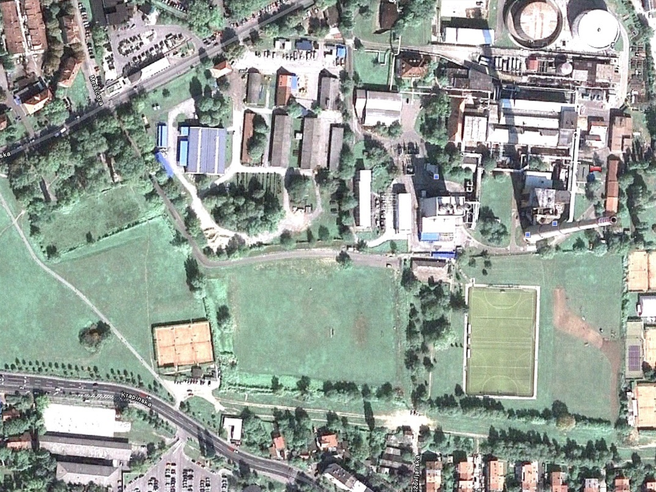
16. GČ Trešnjevka - sjever
LOKACIJE ZA PRIHVAT OSOBA:
1. Rudeš
2. Trg sportova
3. Stadion –
Kranjčevićeva
EVAKUACIJSKA
POVRŠINA:
1. Park Ciglenica
Notes:
U drugom dijelu prezentacije približit ću Vam ugroze koje prijete Gradu Zagrebu sa stanovišta Ureda za upravljanje u hitnim situacijama.

Slide 19
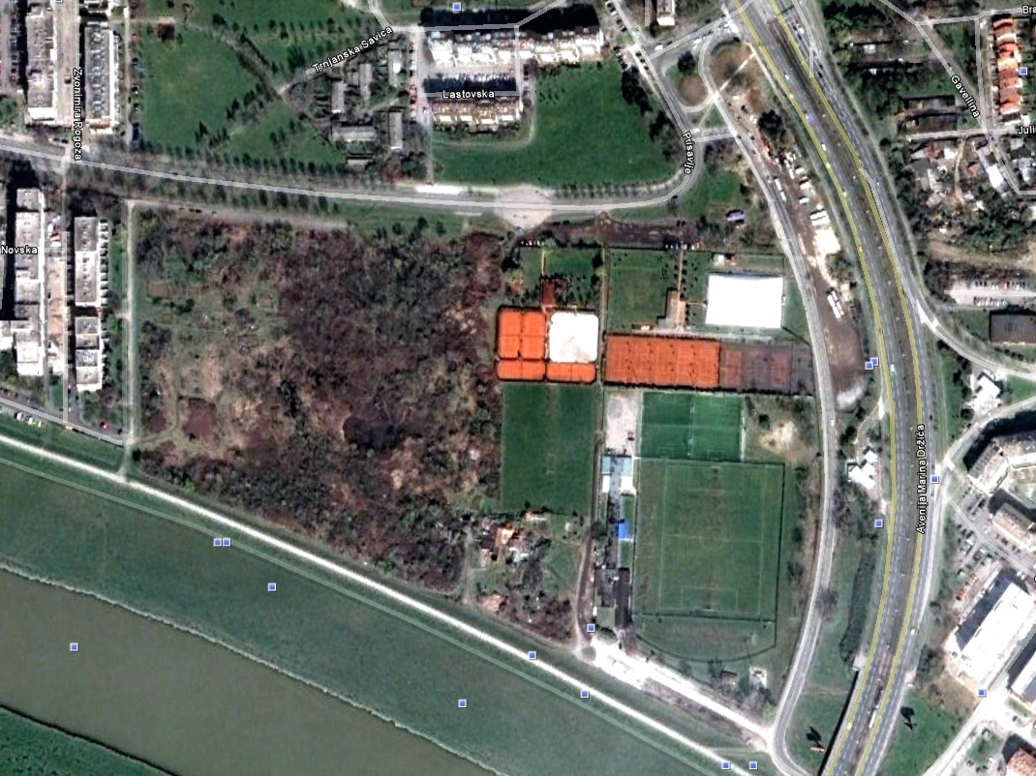
17. GČ Trnje
LOKACIJE ZA PRIHVAT OSOBA:
1. Boćarski dom
2. SRC Trnje
EVAKUACIJSKA
POVRŠINA:
1. NK Posavina
Notes:
U drugom dijelu prezentacije približit ću Vam ugroze koje prijete Gradu Zagrebu sa stanovišta Ureda za upravljanje u hitnim situacijama.

